Slide 1
ỦY BAN NHÂN DÂN QUẬN LONG BIÊN
TRƯỜNG TIỂU HỌC ÁI MỘ B
MÔN: TOÁN
LỚP 2
BÀI: Luyện tập (trang 52).

Slide 2
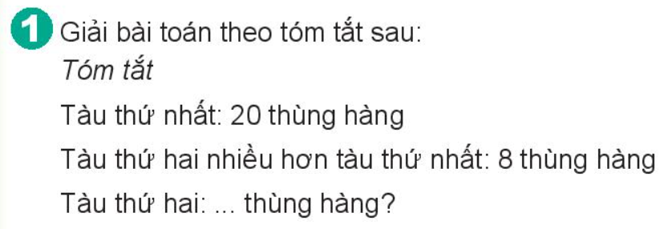
Bài giải:
Tàu thứ hai có số thùng hàng là:
20 + 8 = 28 (thùng)
Đáp số: 28 thùng hàng

Slide 3
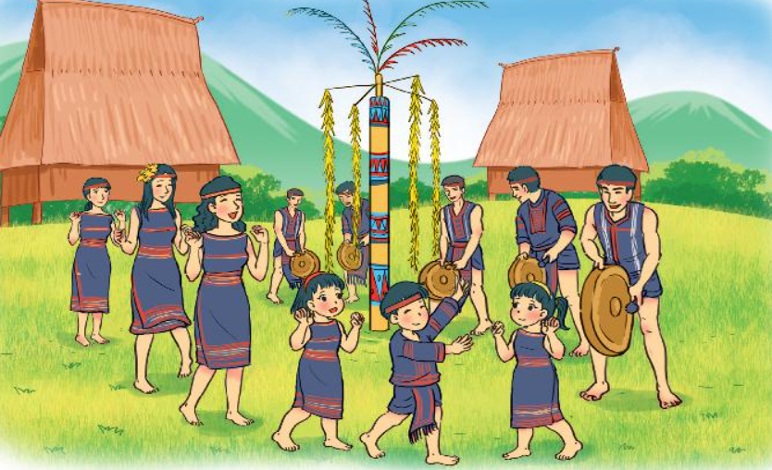
Đội Hai có số người tham gia ngày hội là:
11 - 4 = 7 (người)
Đáp số: 7 người

Slide 4
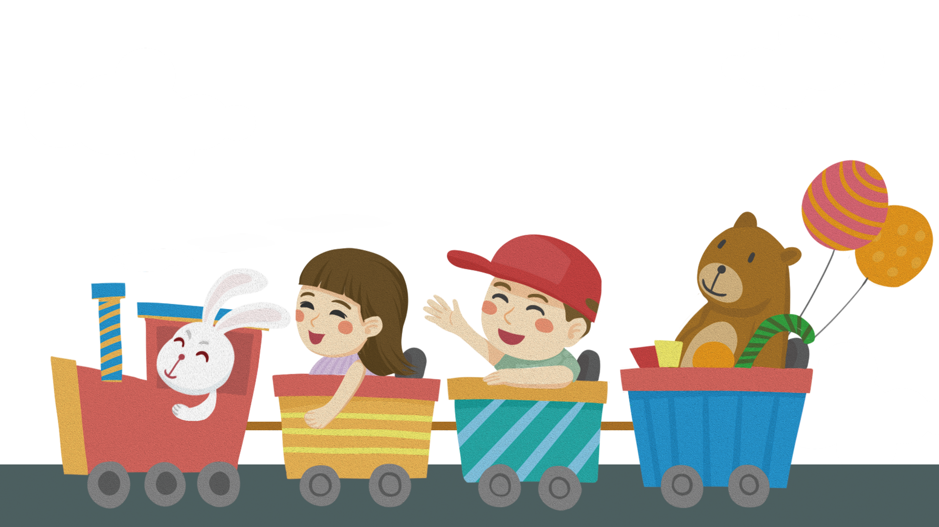
CHÀO TẠM BIỆT

